Slide 1

Speaking starter!
¿Cual es tu programa favorita?
¿Por que?
Mi programa favorita es……
porque ……………
Voy a ver ……………
¿Que vas a ver esta noche?
Mi dispositivo favorito es……
¿Cual es tu dispositivo favorito?

Slide 2

Term 5 Lesson 5
Films
LO: to discuss films

Slide 3


Slide 4
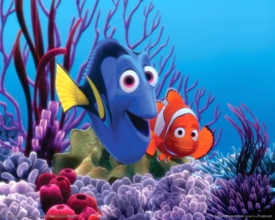
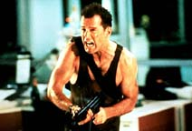
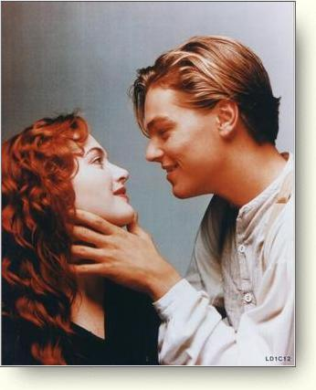
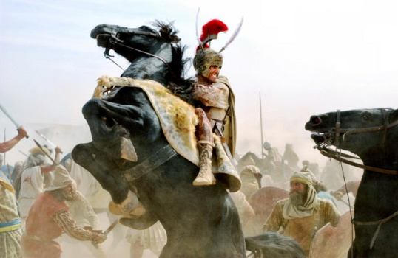

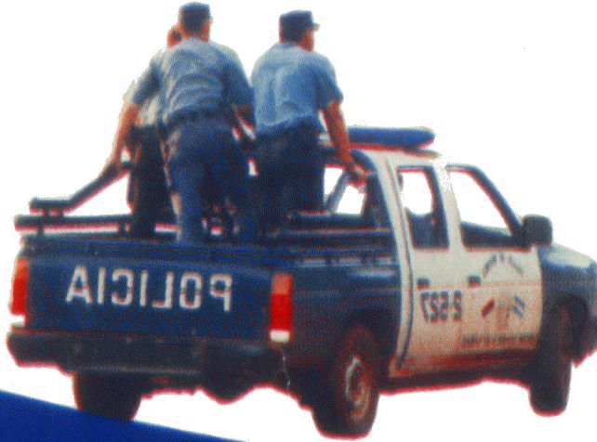
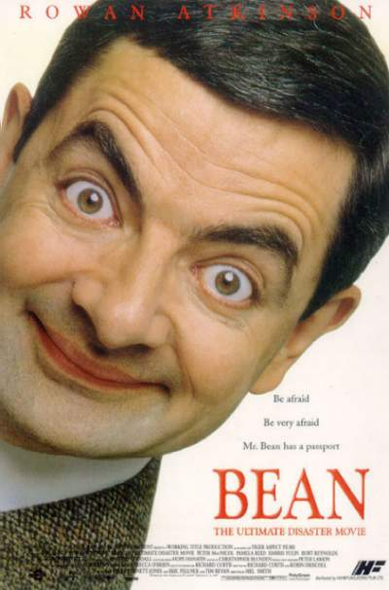
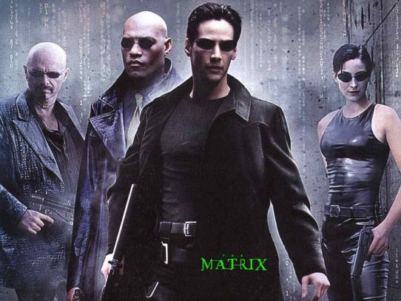
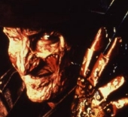
¿Qué tipo de película es?
Match up
2
3
romántica
histórica
1
Un documental
4
de ciencia ficción
8
policíaca
7
de miedo
de acción
9
5
Una comedia
6
animada

Slide 5
¿Qué tipo de película es?
Check your answers
2
3
1
animada
4
de acción
8
romántica
histórica
7
Un documental
9
5
policíaca
6
Una comedia
de ciencia ficción
de miedo

Slide 6
¿Qué opinas de estas películas?
Match up the adjectives
Draw lines
or write down
two lists
emocionante
gracioso
informativo
importante
inútil
interesante
estúpido/tonto
útil
divertido
pueril/infantil
aburrido
impresionante
funny
unimportant
useful
interesting
boring
exciting
childish
stupid
impressive
informative
important
entertaining
Notes:
Adjectives for describing opinions of TV programmes. Elicit meaning before revealing arrow (arrows appear in order of German vocab, top to bottom).

Slide 7

Answer these questions about films
Mi película favorita se llama ……..
My favourite film is called ……
Me gusta porque……..
I like it because…….
¿Cuál es tu película favorita?
What is your favourite film?
¿Hay alguna película que no te gusta?
Is there a film you don’t like?
No me gusta……..
I don’t like……
Challenge!
Me da miedo = it scares me
Me hace reír = it makes me laugh
Me hace pensar = it makes me think
es una historia de…………….
cuenta la historia de…………/se trata de………
Try to give longer answers
Try and use these expressions

Slide 8
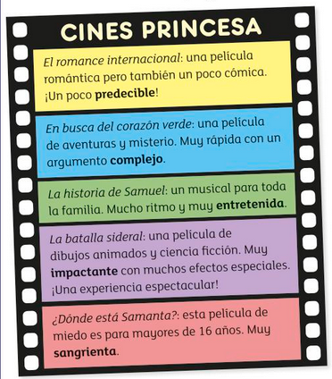
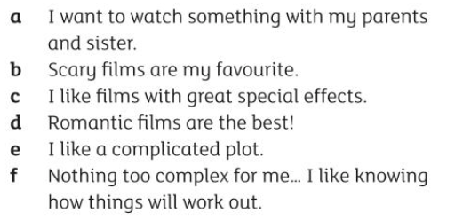
Leer 1 Read the film programme below. Then for each sentence (a-f) choose a film from the programme.
a.
b.
c.
d.
e.
f.

Slide 9





Leer 2
Now write down the following words in Spanish from the text (they are in bold);

Slide 10
Las películas en español
QUIZ!
What are these films in English?
101 Dalmatas
Algo Pasa con Mary
Como Perder a un Chico en 10 Días
El Diario de Bridget Jones
El Libro de la Selva
El Mañana Nunca Muere
El Padrino
El Planeta de los Simios
El Rey Leon
El Señor de los Anillos
La Bella y la Bestia
La Edad de Hielo
La Guerra de las Galaxias
Miss Agente Especial
Piratas del Caribe
Misión Imposible

